Slide 1
Использование технологии проектирования в деятельности педагога-психолога ДОУ (из опыта работы)
Муниципальное бюджетное дошкольное образовательное учреждение детский сад комбинированного вида № 32 «Журавушка»
Выполнила:
Медведева Светлана Александровна, педагог-психолог МБДОУ № 32
г.Выкса, 2013

Slide 2
Метод проектов в разных направлениях деятельности педагога-психолога
Проектная деятельность
Психологическое просвещение
Психологическая профилактика
Развивающая работа
Проект – комплекс взаимосвязанных мероприятий, предназначенных для достижения в течение заданного периода времени и при установленном бюджете поставленных задач с четко определенными целями

Slide 3
Этапы внедрения проектной деятельности в практику
2008-2009
Первые попытки разработки проектов по организации летней оздоровительной работы в условиях нехватки методической литературы по теме
2010-2013
Активное изучение технологии проектирования в рамках педсоветов ДОУ, а также работы районного семинара для старших воспитателей (в роли его руководителя)
2013-2014
Обобщение первоначального опыта использования технологии проектирования в деятельности педагога-психолога
Апробация разнообразных проектов

Slide 4
Методический проект
Вид проекта: творческий, общесадовский,
средней продолжительности (3 мес.)
Цель: создать комфортные условия для воспитанников, повысить эффективность профессиональной деятельности педагогов через разнообразие форм организации детей в летний оздоровительный период
Сроки проведения: лето 2009,2010,2011г.

Slide 5
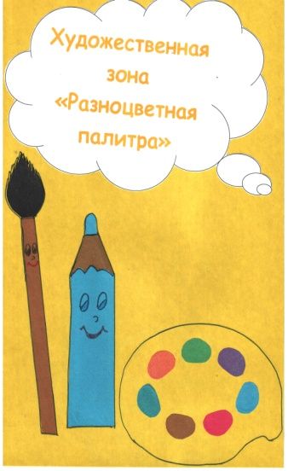
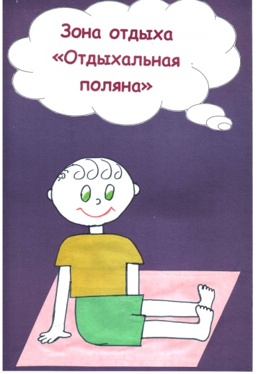
Участие педагога-психолога

Slide 6
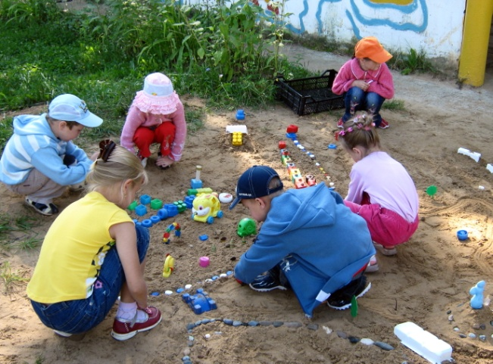
Участие в проектах:
«В детский сад – с хорошим настроением» (по адаптации)
«Чудеса на песке»
«Затейники»
Разработка проекта «Чудесные превращения» (организация работы в зоне психологической разгрузки)
- психогимнастика
- сеансы релаксации на воздухе
- упражнения эколого-психологического тренинга с использованием средств природы

Slide 7
Уровни участия психолога в проектной деятельности ДОУ
Проекты, организованные педагогом-психологом
Совместные проекты с педагогами
Участие в проектах педагогов на уровне отдельных мероприятий
Сопровождение проектов, организованных педагогами

Slide 8
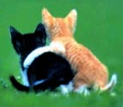
Проекты: «Вместе веселее» «Встреча друзей» «Неделя дружбы»
Вид проекта: социальной направленности, групповой, краткосрочный
Участники: дети старшего дошкольного возраста, воспитатели групп
Цель: создание положительной эмоциональной атмосферы во вновь сформированных группах; формирование социального доверия, чувства общности, сплоченности
Сроки проведения: лето 2011, 2012, 2013г., в рамках тематической недели ДОУ (первая неделя сентября)

Slide 9
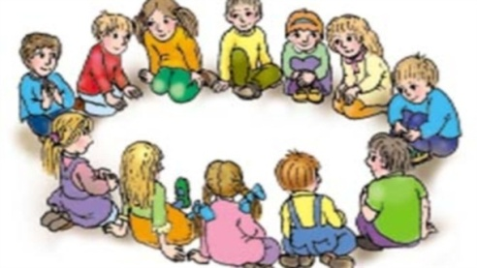
Проектные мероприятия:
Тематические дни
Беседы, пальчиковые игры, чтение литературы, рассматривание картинок, исполнение музыкальных произведений на тему дружбы
Коллективные игры, направленные на развитие навыков сотрудничества и взаимопомощь
Телесно-ориентированные техники, упражнения на физический контакт

Slide 10
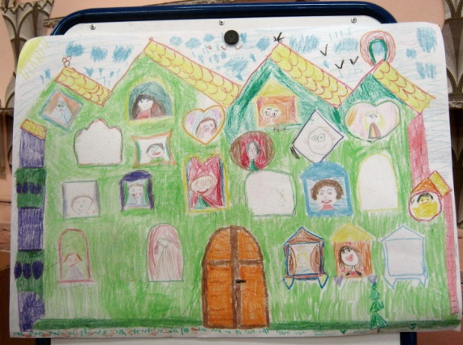
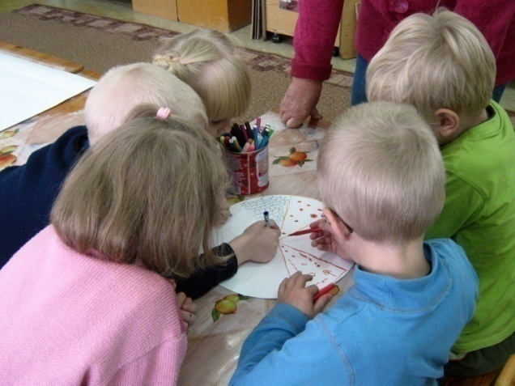
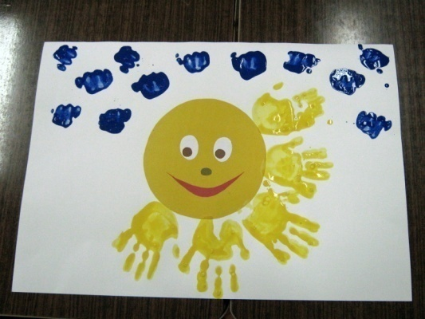
Коллективное рисование
«Новоселье нашей группы»
«Лучики Солнышка»
«Наш общий дом»

Slide 11
Продукт проектной деятельности:
Сценарии тематических дней: «Давайте познакомимся», «День Дружбы», «Мои друзья»
Коллективные рисунки: «Новоселье нашей группы», «Наш общий дом», «Лучики Солнышка»
Подборка сюжетных картинок с изображением конфликтного и доброжелательного поведения детей
Подборка пословиц, поговорок о дружбе
Фонотека песен о дружбе
Фотоальбом «Я и мои друзья»
Памятки для родителей и педагогов
о социальном развитии дошкольников

Slide 12
Проект «Я и моё настроение»
Вид проекта: социальной направленности, групповой, средней продолжительности (5 месяцев)
Участники проекта: дети групп компенсирующей направленности (4 – 7 лет), воспитатели, родители
Цель: расширение и обогащение представлений детей об эмоциях, чувствах, способах их выражения, причинах возникновения и способах элементарной саморегуляции; создание положительного эмоционального фона в процессе общения детей со сверстниками и родителями
Сроки проведения: ноябрь 2011 – март 2012г.

Slide 13
Проектные мероприятия:
Тематические дни
Беседы:
«Я злюсь (удивляюсь, грущу…), когда…»
«Как справиться с гневом (страхом)»
Рассматривание сюжетных картинок с изображением разных эмоций
Чтение литературных произведений
Игры: «Поругаемся овощами», «Жужа» и др.
Психогимнастические этюды: «Фотография на память», «Круглые глаза» и др.
Телесно-ориентированные техники

